Slide 1

2.计算机数据表示方法
谭志虎 2018-9
Notes:
1

Slide 2
本章主要内容
2.1 非数值数据表示法
2.2 数值数据表示法
2.3 数据信息的校验

Slide 3
数据表示 Data Representation
非数值数据 Qualitative
C语言 char型
数值数据 Quantitative
整数 Integers
Signed / Unsigned
C语言 short int long 型
非整数 Non-integers (Real)
Signed / Unsigned
C语言 float double 型
int8_t uint8_t int16_t uint16_t
int32_t uint32_t int64_t uint64_t
汇编语言有无数据类型？

Slide 4
2.1.1 Character representation …
如何使用数值表示字符数据
Standards
ASCII-American Standard Code for Information Interchange (ANSI 7bits)
EBCDIC-Extended Binary-Coded Decimal Interchange Code (IBM 8bits)
Unicode

Slide 5
ASCII
使用7bit表示128个字符
From 000 0000 to 111 1111 2⁷=128
注意：ASCII中的数字字符和数字本身不相等
几乎所有计算机均支持该代码集
但不是所有语言都能用128个字符表示
8Bit???
MSB=0

Slide 6
Terminology
计算机利用寄存器存储数据
寄存器中每个位称bit (Binary DigiT)
最高有效位 (MSB) 最低有效位 (LSB)
7
6
5
4
3
2
1
0
1
1
0
1
1
0
0
1
MSB
Most significant bit
LSB
Least significant bit

Slide 7
2.1.2 汉字表示法
8 位数据仅能表示256个字符，常用汉字6000多个，故其无法表示汉字
GB2312国家标准
1981年, 16位表示,又称为国标码或国际交换码
一级常用汉字3755个，按汉语拼音排列
二级常用汉字3008个，按偏旁部首排列
非汉字字符682个
94*94矩阵 区位码（行---区，列---位）
一级汉字 16-55区 二级汉字 56-87区
三级汉字 1-9区 用户自定义10-15区

Slide 8
汉字机内码
计算机内存储和处理汉字时使用的编码
与ASCII码严格区分
与区位码之间简单对应
汉字内码=区位码+0xA0A0
与ASCII字符的区别，最高有效位MSB=1

Slide 9
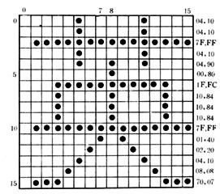
字模码
字模码是用点阵表示的汉字字型代码，是汉字的输出形式。
字模点阵的信息量是很大的，所占存储空间也很大。以16*16为例，每个汉字要占用32个字节，
因此字模点阵只能用来构成汉字库，而不能用于机内存储

Slide 10
汉字标准
GB2312-1980(GB0)(简体)
6763个汉字
GB13000-1993
20902个汉字 (Unicode 1.1版本)
汉字扩展规范GBK1.0 标准1995（非国家标准）
21003个字符（兼容GB2312）
GB18030-2000(1/2/4字节编码)
27484汉字 （向下兼容GB2312 GBK，GB13000）

Slide 11
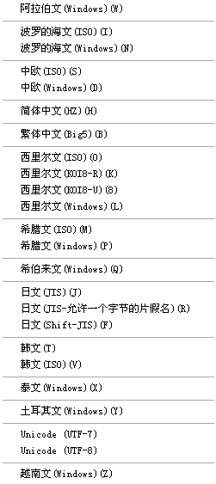
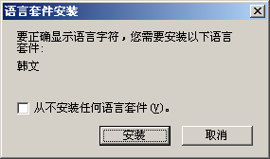
Charset
<META content="text/html; charset=gb2312"
… http-equiv=Content-Type>
charset=gb2312 简体中文 charset=big5 繁体中文 charset=EUC_KR 韩语 charset=Shift_JIS 或 EUC_JP 日语 charset=KOI8-R/Windows-1251俄语 charset=iso-8859-2 中欧语系 charset=utf-8 unicode多语言

Slide 12

Unicode www.unicode.org
用于克服字符数字的限制
为所有语言中的字符分配唯一的代码
16 bit 字符集，65536 Unicode 字符
提供唯一的代码
不论任何平台
不论任何程序
不论任何语言

Slide 13
Universal Character Set ISO
UCS
ISO 10646
UCS-2 UCS-4
UTF (Unicode Transform format)
UTF-7
UTF-8
UTF-16

Slide 14
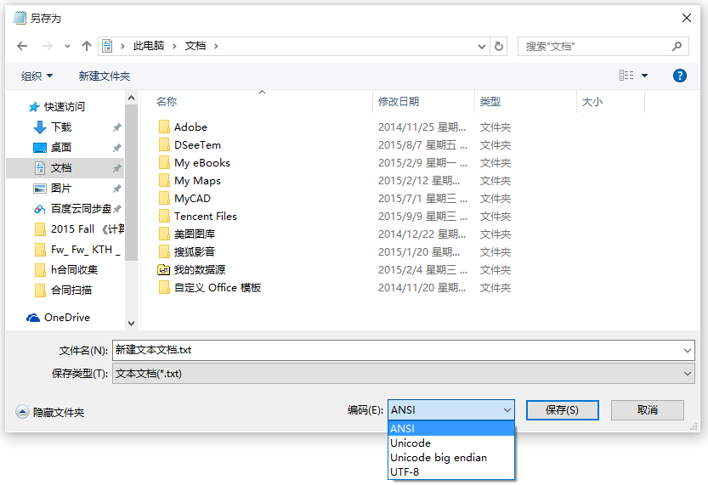
记事本编码区别？
字符编码笔记：ASCII，Unicode和UTF-8
http://www.ruanyifeng.com/blog/2007/10/ascii_unicode_and_utf-8.html

Slide 15
Kilo, Mega, Giga, Tera, Peta, Exa, Zetta, Yotta physics.nist.gov/cuu/Units/binary.html
1TB=???Byte
1TB drive＝1 x 10¹² ＝931 x 2³⁰ bytes
1Mbits/s=???
1 Mbit/s = 10⁶ bps
硬盘厂商及通讯行业是计算机行业唯一使用SI因子的

Slide 16
1999 New IEC Standard Prefixes
SI (International System of Units )仅指10进制
2³⁴可以访问多少存储单元?
2.5 TiB存储空间需要多少地址线进行译码？
MEMORIZE!

Slide 17
计算机中数据如何存储？
1 main()
2 {
3 char a=127,b=128,c=129; //8bits
4 printf("\n%d ",a);
5 printf("\n%d ",b);
6 printf("\n%d ",c);
7 return();
8 }
127
-128
-127
？？？？
机器数表示问题

Slide 18
不同机器码公式对比
 | -2^{n}< x ≤0 | -1< x ≤ 0 | x ≥ 0
原码 | 2^{n}−x | 1−x | x
反码 | 2^{n+1}−1 + x | 2−2^{-n}+x | x
补码 | 2^{n+1}+ x | 2 + x | x
移码 | 2^{n}+ x | 无 | 2^{n}+ x

Slide 19
定点数机器码表示范围
n+1位定点数，数据位n位
定点整数
定点小数
原码反码
[1-2^{n}, 2^{n}-1]
(-2^{n}, 2^{n})
[2^{-n}-1, 1-2^{-n}]
(-1, 1)
补码
[-2^{n}, 2^{n}-1]
[-2^{n}, 2^{n})
[-1, 1-2^{-n}]
[-1, 1)
移码
[-2^{n}, 2^{n}-1]
[-2^{n}, 2^{n})
小数无移码

Slide 20
机器码小结
MSB表示数符
4种定点编码方式
原码 用来表示浮点（实）数的尾数
反码 已不用于表示数值数据
补码 50年代开始成为整数标准
移码 用于浮点数阶码
补码优势
模运算，加、减运算统一
唯一0，方便使用

Slide 21
C语言中的机器码？
main()
{
char a=127,b=128,c=129;d=257
printf("\n%d ",a);
printf("\n%d ",b);
printf("\n%d ",c);
printf("\n%d ",d);
return(0);
}
机器码赋值
127
-128
-127
1
真值输出
？？？？
变量a，b,c机器码实际存储值是多少？

Slide 22
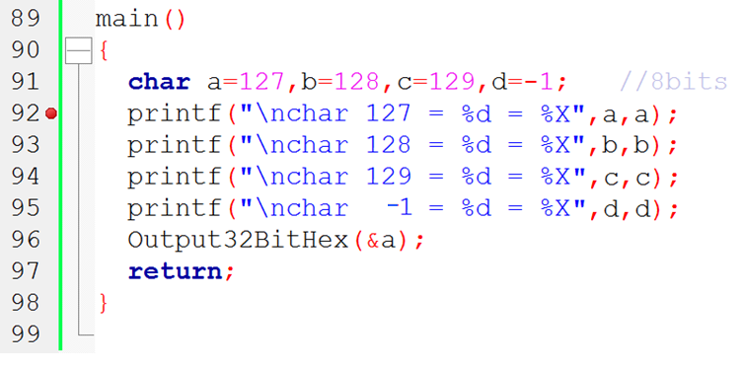
变量内存值？
机器码赋值
真值输出
机器码输出
内存输出
char 127 = 127 = 7F
char 128 = -128 = FFFFFF80
char 129 = -127 = FFFFFF81
8081-FF7F

Slide 23
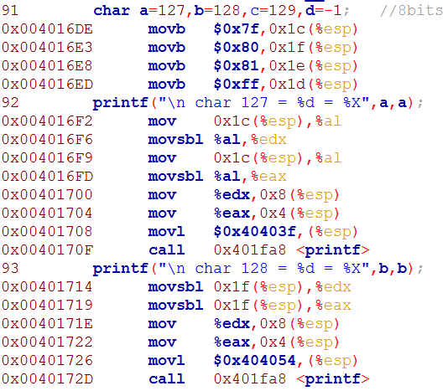
a=127;
b=128;
c=129;
d=-1;
a→edx
a→eax
edx→形参
eax→形参
打印格式地址→形参
调用printf
变量a，b,c,d内存地址为啥不连续？

Slide 24
C语言中的定点数
无符号整数
unsigned char
unsigned short
unsigned int
一般用于地址运算，编号表示
有符号整数
char short int long
采用补码表示
无符号整数的最大值大于位数相同的带符号整数的最大值
8位无符号整数最大是255（1111 1111）
8位带符号整数最大为127（0111 1111）

Slide 25
32 位补码表示范围
[-2³¹，2³¹-1]
0000 0000 0000 0000 0000 0000 0000 0000_{two} = 0_{ten} 0000 0000 0000 0000 0000 0000 0000 0001_{two} = + 1_{ten} 0000 0000 0000 0000 0000 0000 0000 0010_{two} = + 2_{ten} ... 0111 1111 1111 1111 1111 1111 1111 1110_{two} = + 2,147,483,646_{ten} 0111 1111 1111 1111 1111 1111 1111 1111_{two} = + 2,147,483,647_{ten} 1000 0000 0000 0000 0000 0000 0000 0000_{two} = – 2,147,483,648_{ten} 1000 0000 0000 0000 0000 0000 0000 0001_{two} = – 2,147,483,647_{ten} 1000 0000 0000 0000 0000 0000 0000 0010_{two} = – 2,147,483,646_{ten} ... 1111 1111 1111 1111 1111 1111 1111 1101_{two} = – 3_{ten} 1111 1111 1111 1111 1111 1111 1111 1110_{two} = – 2_{ten} 1111 1111 1111 1111 1111 1111 1111 1111_{two} = – 1_{ten}
maxint
minint

Slide 26


Father” of the IEEE 754 standard
80年代初，各机器内部浮点数表示还没有统一
相互不兼容，机器之间传送数据时，带来麻烦
1970年代后期, IEEE成立委员会着手制定浮点数标准
1985年完成浮点数标准IEEE 754的制定
This standard was primarily the work of one person, UC Berkeley math professor William Kahan.
现在所有计算机都采用IEEE 754来表示浮点数
www.cs.berkeley.edu/~wkahan/
ieee754status/754story.html
Prof. William Kahan

Slide 27
浮点数标准 IEEE754
S(1bit) | E(23~30共8bit) | M(0~22共23bit)
S(1bit) | E(52~62共11bit) | M(0~51共52bit)
32/64位浮点数（Float/Double）
构成：阶码E，尾数M，符号位S
N = (-1)^{S}X M X 2E

Slide 28
浮点数标准 IEEE754
规格化数(Normal) 双精度
(-1)^{s}×1.m×2^{e-127} (-1)^{s}×1.m×2^{e-1023}
非规格化数(Subnormal)(e=0)
(-1)^{s}×0.m×2⁻¹²⁶ (-1)^{s}×0.m×2⁻¹⁰²²
尾数部分采用原码表示，故表示范围对称
emin=1, emax=254/2046
规格化数最高数字位恒为1
将1缺省存储(隐藏位，implicit)，可节约尾数数据位

Slide 29
32位单精度浮点数编码格式
符号位
阶码
尾数
表示
0/1
255
1xxxx
NaN Not a Number
0/1
255
非零0xxxx
sNaN Signaling NaN
0
255
0
+∞
1
255
0
- ∞
0/1
1~254
f
(-1)^{S}× (1.f) ×2^{(e-127)}
0/1
0
f(非零)
(-1)^{S}× (0.f) ×2⁽⁻¹²⁶⁾
0/1
0
0
+0/-0

Slide 30
例子
main()
{
int a=1; a=a/0;
printf("a=%d",a);
return;
}
程序出错 Why？
main()
{
float a=1.0,b=-1.0;
a=a/0; b=b/0;
printf("a=%f b=%f",a,b);
return;
}
a=1.#INF00 b=-1.#INF00
a = 正无穷 b=负无穷
7F80-0000 FF80-0000
0 | 1 | 1 | 1 | 1 | 1 | 1 | 1 | 1 | 0 | 0 | 0 | 0 | 0 | 0 | 0 | 0 | 0 | 0 | 0 | 0 | 0 | 0 | 0 | 0 | 0 | 0 | 0 | 0 | 0 | 0 | 0

Slide 31
例子
main()
{
float a=0.0, b;
a=a/0; b=-sqrt(-1);
printf ("a=%f b=%f",a,b);
return;
}
a=-1.#IND00 b=1.#QNAN0
FFC0-0000
7FC0-0000
1 | 1 | 1 | 1 | 1 | 1 | 1 | 1 | 1 | 1 | 0 | 0 | 0 | 0 | 0 | 0 | 0 | 0 | 0 | 0 | 0 | 0 | 0 | 0 | 0 | 0 | 0 | 0 | 0 | 0 | 0 | 0
0 | 1 | 1 | 1 | 1 | 1 | 1 | 1 | 1 | 1 | 0 | 0 | 0 | 0 | 0 | 0 | 0 | 0 | 0 | 0 | 0 | 0 | 0 | 0 | 0 | 0 | 0 | 0 | 0 | 0 | 0 | 0

Slide 32
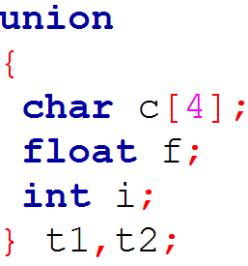
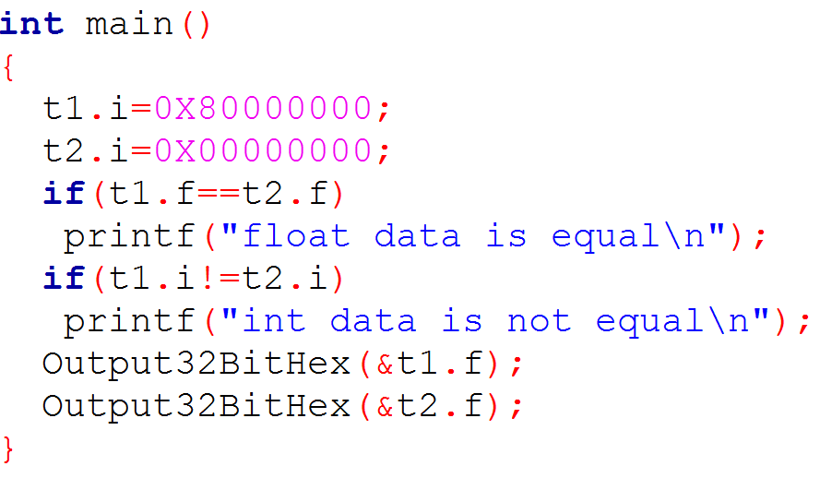
例子
float data is equal
int data is not equal
8000-0000
0000-0000
1 | 0 | 0 | 0 | 0 | 0 | 0 | 0 | 0 | 0 | 0 | 0 | 0 | 0 | 0 | 0 | 0 | 0 | 0 | 0 | 0 | 0 | 0 | 0 | 0 | 0 | 0 | 0 | 0 | 0 | 0 | 0
0 | 0 | 0 | 0 | 0 | 0 | 0 | 0 | 0 | 0 | 0 | 0 | 0 | 0 | 0 | 0 | 0 | 0 | 0 | 0 | 0 | 0 | 0 | 0 | 0 | 0 | 0 | 0 | 0 | 0 | 0 | 0

Slide 33
IEEE754 规格化浮点数表示范围
格式 | 最小值 | 最大值
单精度规格化 (-1)^{s}×1.m×2^{e-127} | E_{min}=1, M=0, 1.0×2¹⁻¹²⁷ = 2⁻¹²⁶ | E_{max}=254, f=1.1111…1×2²⁵⁴⁻¹²⁷ = 2¹²⁷×(2-2⁻²³)
单精度非规格化 (-1)^{s}×0.m×2⁻¹²⁶ | E=0, M=2⁻²³, 2⁻²³×2⁻¹²⁶ = 2⁻¹⁴⁹ | E=0, f=0.1111…1×2⁻¹²⁶ = 2⁻¹²⁶×(1-2⁻²³)
双精度规格化 (-1)^{s}×1.m×2^{e-1023} | E_{min}=1, M=0, 1.0×2¹⁻¹⁰²³ =2⁻¹⁰²² | E_{max}=2046, f=1.1111…1×2²⁰⁴⁶⁻¹⁰²³ =2¹⁰²³×(2-2⁻⁵²)
双精度非规格化 (-1)^{s}×0.m×2⁻¹⁰²² | E=0, M=2⁻⁵², 2⁻⁵²×2⁻¹⁰²² =2⁻¹⁰⁷⁹ | E=0,f=0.11111…1×2⁻¹⁰²² =2⁻¹⁰²²×(1-2⁻⁵²)

Slide 34
浮点数转换实例
3.3 → IEEE 754 float
十进制转换二进制 3.3₁₀=11.01001100110011001100...₂
规格化=1.10100110011001100110011(0011)×2¹
8位阶码=1+127=127=10000000
23位尾数=10100110011001100110011 (舍入后变小)
最终表示为
阶码
尾码
0 | 1 | 0 | 0 | 0 | 0 | 0 | 0 | 0 | 1 | 0 | 1 | 0 | 0 | 1 | 1 | 0 | 0 | 1 | 1 | 0 | 0 | 1 | 1 | 0 | 0 | 1 | 1 | 0 | 0 | 1 | 1
4 | 0 | 5 | 3 | 3 | 3 | 3 | 3

Slide 35
浮点数转换实例
1.1 → IEEE 754 float
十进制转换二进制 1.1₁₀=1.0001100110011001100...₂
规格化，将最高位变成一
=1.00011001100110011001100(1100…)×2⁰
8位阶码=0+127=127=01111111
23位尾数=00011001100110011001101(变大)
最终表示为
阶码
尾码
0 | 0 | 1 | 1 | 1 | 1 | 1 | 1 | 1 | 0 | 0 | 0 | 1 | 1 | 0 | 0 | 1 | 1 | 0 | 0 | 1 | 1 | 0 | 0 | 1 | 1 | 0 | 0 | 1 | 1 | 0 | 1
3 | F | 8 | C | C | C | C | D

Slide 36
Double 3.3/1.1
void double_currency_test()
{
double a,b,c;
a=3.3; b=1.1;
c=a/b;
Output64BitHex(&a);
Output64BitHex(&b);
Output64BitHex(&c);
printf("%.60f \n",a);
printf("%.60f \n",b);
printf("%.60f \n",c);
}

Slide 37
Float 3.3/1.1
void float_currency_test()
{
float a,b,c;
a=3.3; b=1.1;
c=a/b;
Output32BitHex(&a);
Output32BitHex(&b);
Output32BitHex(&c);
printf("%.60f \n",a);
printf("%.60f \n",b);
printf("%.60f \n",c);
}

Slide 38
Double 3.3/1.1
Double 3.3/1.1
400A-6666-6666-6666
3FF1-9999-9999-999A
4007-FFFF-FFFF-FFFF
3.29999999999999980000
1.10000000000000010000
2.99999999999999960000
Float 3.3/1.1
4053-3333
3F8C-CCCD
4040-0000
3.29999995231628420000
1.10000002384185790000
3.00000000000000000000
阶码
尾码
0 | 1 | 0 | 0 | 0 | 0 | 0 | 0 | 0 | 1 | 0 | 0 | 0 | 0 | 0 | 0 | 0 | 0 | 0 | 0 | 0 | 0 | 0 | 0 | 0 | 0 | 0 | 0 | 0 | 0 | 0 | 0
4 | 0 | 4 | 0 | 0 | 0 | 0 | 0

Slide 39
浮点数的表示范围与精度
阶码越长，表示范围越大，精度越高(规格化)
阶码相同，尾数越长，数据精度越高
浮点数扩大了数值表示的范围， 未增加表示数值的个数
绝对值越大，浮点数分布越稀疏，浮点数是离散空间
浮点运算不满足结合律
（2⁻¹²⁶+10²⁰）-10²⁰=? 2⁻¹²⁶+(10²⁰-10²⁰)=?
非规格化数
0
2⁻¹²⁶
2⁻¹²⁵
2⁻¹²⁴
2⁻¹²³

Slide 40
判断表达式
int i; float f; double d;
i==(int)(float)i
f==(float)(int)f
i==(int)double(i)
f==(float)(double)f
d==(float)d
f==-(-f)
(d+f)-d==f

Slide 41
C语言浮点数总结
float，double型对应IEEE754 单精度和双精度
浮点数在数轴上分布不均匀，数轴右侧分布更稀疏
浮点数运算不满足结合律
(d+f)-d=f
Int 32位 float 32位在整数区域仅部分重叠
i==(int)(float)i 不成立
Int 32位 double 64位在整数区域完全重叠
i==(int)(double)i 成立
0
2⁻¹²⁶
2⁻¹²⁵
2⁻¹²⁴
2⁻¹²³

Slide 42
C语言浮点数总结
Float数据集是double的子集
f==(float)(double)f 成立
浮点数尾数原码表示
f==-(-f) 成立
浮点数存在两个零
C语言不关注
浮点运算指令实现必须考虑这个因素

